Slide 1
16 Luottamus yhteiskunnan liimana
Muistiinpanot

Slide 2
Poliisi
Tehtävänä
järjestyksen ja turvallisuuden ylläpitäminen
rikosten selvittäminen ja ennaltaehkäisy
lupa-asioiden hoitaminen (passit, ajokortit, aseluvat, henkilökortit)
Toimet eivät saa olla ristiriidassa perus- ja ihmisoikeuksien kanssa.

Slide 3
Sisäministeriö
Poliisihallitus
11 Poliisilaitosta
Keskus-
rikospoliisi
Poliisiammatti-
korkeakoulu
Suojelupoliisi

Slide 4
Oikeuslaitos
Oikeuslaitokseen kuuluvat:
riippumattomat tuomioistuimet
asianajajalaitos
oikeusaputoimistot
syyttäjälaitos
ulosottoviranomaiset
rikosseuraamuslaitos.

Slide 5
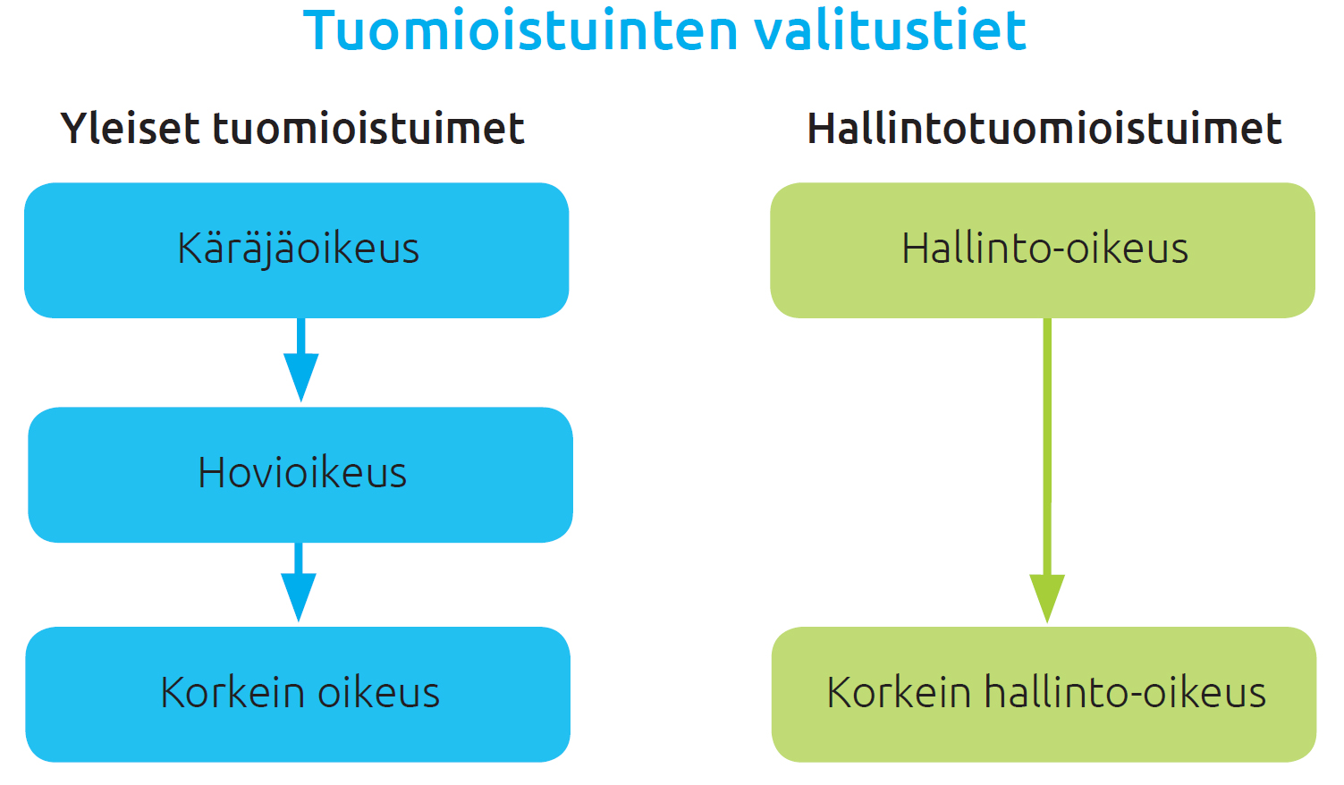

Slide 6
Luottamus yhteiskunnassa
Kansalaisten luottamus poliittisiin ja vallassa oleviin henkilöihin ja toimijoihin
Kansalaisten luottamus pysyviin instituutioihin
Sosiaalinen luottamus
Luottamus ihmisten toimintaan osana yhteiskuntaa
Hyvinvointivaltio ja pienet tuloerot lisäävät sosiaalista luottamusta

Slide 7
Miksi luottamus on yhteiskunnassa tärkeää?
Tukee yhteiskunnan eheyttä.
Lisää turvallisuuden tunnetta.
Mahdollistaa protestoinnin ja epäluottamuksen sekä vaihtoehtoisten toimintatapojen esittämisen
Mahdollistaa uudistusten tekemisen yhteiskunnassa.

